Slide 1
Verzekeren
Risico verzekeren
risico-aversie, solidariteit, averechtse selectie, eigen risico en moreel wangedrag

Slide 2
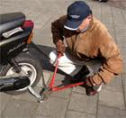
risico
Scooterdiefstal groeit explosief
Scooterrijders opgelet: je loopt een behoorlijke risico dat je scooter gestolen zal worden. Uit cijfers blijkt dat alleen vorig jaar al bijna 17.000 scooters zijn gestolen. Daarmee wordt 1 op de 20 scooters in een jaar gestolen.
Bij de term ‘risico’ spelen twee factoren een rol:
de kans dat een gebeurtenis zich voordoet
en de omvang van de schade in dat geval.

Slide 3
Risico verzekeren
Verzekeren = schadekans ruilen voor zekere premie
Onzekerheid groter schadebedrag Zekerheid premiekosten
Risico-aversie: mensen houden niet van onzekerheid

Slide 4
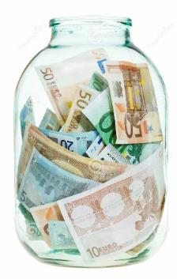
Verzekeren
Veel mensen
betalen premie
leggen zo een gezamenlijke pot aan
zodat iemand die schade heeft
die schade kan betalen
Solidariteit = samen het risico dragen dat iemand schade kan krijgen (zonder dat je rekening houdt met iemands individuele kans op schade)

Slide 5
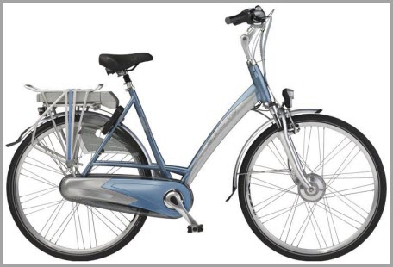
Moreel wangedrag
= risicovoller gedragen omdat de (financiële) gevolgen voor iemand anders zijn.
Kan bewust, maar ook onbewust.
Je hebt een nieuwe e-bike gekocht voor € 1999 waar je heel blij mee bent.
Je gaat een dagje naar een grote stad (Rotterdam, Amsterdam, Groningen…) waar vaak fietsen gestolen worden.
Neem je een extra slot mee?
Zet je hem in een betaalde fietsenstalling?
Zou je dat ook doen als een verzekering een nieuwe fiets geeft als hij gestolen wordt?
€ 1999

Slide 6
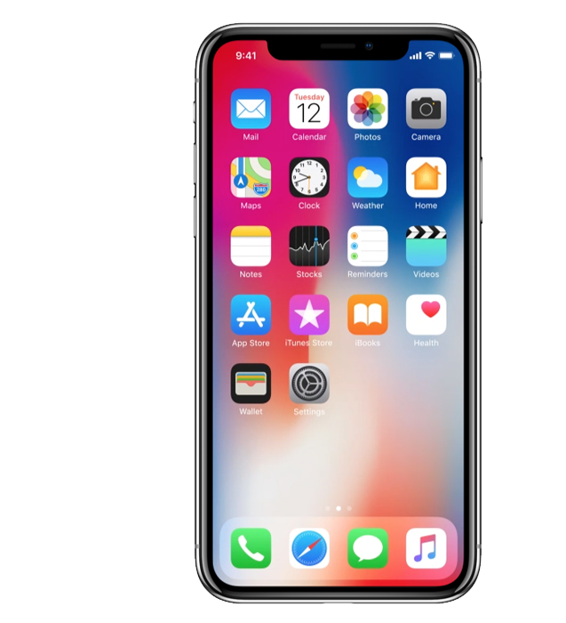
Fraude ≠ moreel wangedrag
Meer verzekeringsclaims na introductie van nieuwe iPhone bron: http://www.iphoneclub.nl (bewerkt)
Morgen gaat de nieuwe iPhone in de verkoop. De introductie van zo’n nieuwe smartphone blijkt een strop voor verzekeraars. Veel mensen melden namelijk ‘opeens’ een kapotte of zoekgeraakte smartphone, zo heeft het Centrum voor Verzekeringsstatistiek (CVS) vastgesteld. De verzekeraars vermoeden daarom een oorzakelijk verband. “Wie de nieuwste versie wil, zou kunnen denken: ik meld een defect, verlies of beschadiging, in de hoop zo de financiering van de nieuwe smartphone of iPad te regelen”, zegt de organisatie.
Het aantal claims ligt normaal tussen de 15.000 en 20.000 per jaar. Maar bij de introductie van de iPhone vorig jaar kwamen er 35.000 meldingen binnen.
Het aantal meldingen van kapotte huiselektronica steeg van 40 à 60 naar 120 à 160 toen de nieuwe iPhone op de markt kwam. Het gaat daarbij waarschijnlijk niet alleen om meldingen van kapotte iPhones, maar ook om andere telefoons die mensen aan de kant willen zetten voor het nieuwste iPhone-model. Bij de lancering van de Samsung Galaxy S was er ook een piek te zien, maar die was minder hoog.

Slide 7
Fraude en moreel wangedrag
zo’n 20% van de claims op reisverzekering is vals (fraude) en 10% is te voorkomen door voorzichtiger te zijn (moreel wangedrag)
daardoor betaal je dus teveel premie
Waarom accepteert de verzekering dit?
opsporen fraude is heel duur
meeste mensen sluiten tóch wel zo’n verzekering af
af en toe kunnen declareren bevestigt het nut van de verzekeren → je blijft je dus verzekeren

Slide 8
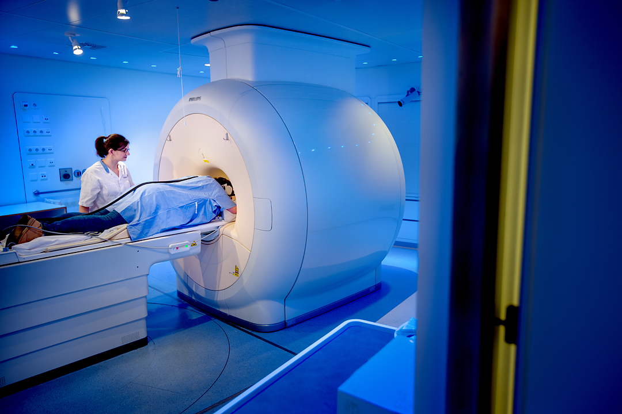
Eigen risico
Wanneer je het eerste deel van de schade zélf moet betalen.
Bijvoorbeeld:
Wanneer je een MRI moet laten maken
moet je eerst alles zelf betalen (tot € 385)
krijg je gedurende het jaar meer kosten, dan betaalt de verzekering.
Effect:
Mensen worden voorzichtiger met hun spullen (minder moreel wangedrag)
Goedkoper voor de verzekering, dus premie kan omlaag

Slide 9
Verplicht of vrijwillig
Verplicht
Vrijwillig
Om anderen te beschermen:
Aansprakelijkheidsverzekering auto
Om verzekering betaalbaar te houden (solidariteit):
(Basis) ziektekostenverzekering
WW - uitkering
Als de overheid de keuze aan het individu laat:
Aanvullende ziektekostenverzekering
Autoverzekering voor eigen schade
Reisverzekering
Enz..

Slide 10
Asymmetrische informatie
Als de ene partij meer informatie heeft dan de andere partij
Verzekeraar vraagt iedereen dezelfde premie, omdat hij geen verschil kan maken (door asymmetrische informatie)
Hoeveel kans op schade heeft klant …?
Verzekeringsmaatschappij
Mogelijke klanten

Slide 11
Averechtse selectie bij vrijwillige verzekering
Verzekeraar vraagt iedereen dezelfde premie, omdat hij geen verschil kan maken (door asymmetrische informatie)
Mogelijke klanten kennen hun risico veel beter.
en maken een afweging tussen de kosten en de voordelen van de verzekering
“de goede risico’s” gaan zich niet verzekeren – vinden het te duur.
klein risico
groot risico
groot risico
nauwelijks risico
normaal risico
nauwelijks risico
groot risico
Ik vraag maar gewoon aan iedereen € 100 premie
Verzekeringsmaatschappij
Mogelijke klanten

Slide 12
Averechtse selectie bij vrijwillige verzekering
Verzekeraar vraagt iedereen dezelfde premie, omdat hij geen verschil kan maken (door asymmetrische informatie)
“de goede risico’s” gaan zich niet verzekeren – vinden het te duur.
De verzekeraar krijgt alleen ‘slechte risico’s’ als klant – verkeerde selectie
Premie zou weer omhoog moeten – proces begint opnieuw….
groot risico
groot risico
normaal risico
groot risico
Ik vraag maar gewoon aan iedereen € 100 premie
Verzekeringsmaatschappij
Mogelijke klanten

Slide 13
Mogelijke Oplossingen
Tóch verplicht verzekeren
denk aan basisverzekering ziektekosten (= verplicht solidair)
Vrijwillig eigen risico
de verzekerde geeft nu ‘informatie’ over zijn lagere risico aan de verzekeringsmaatschappij (in ruil voor lagere premie → minder afhakers)
Bonus-malus regeling: premiedifferentiatie
hoe vaker je schade maakt, hoe hoger de premie goede risico’s hoeven nu niet op te draaien voor de slechte risico’s

Slide 14
Schriftelijke CONTROLEVRAGEN
Wat is een ‘eigen risico’?
Wat is ‘averechtse selectie’?
Leg uit of een verplicht eigen risico averechtse selectie kan voorkomen.
Leg uit waarom moreel wangedrag minder wordt door een verplicht eigen risico.
Leg het begrip solidariteit uit met behulp van de basisverzekering voor ziektekosten in Nederland.
Bij welke verzekering geldt een bonus-malus-systeem?
Leg uit dat dit averechtse selectie én moreel wangedrag kan voorkomen.

